Slide 1
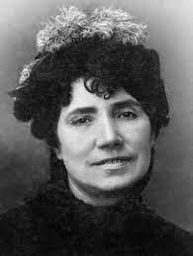
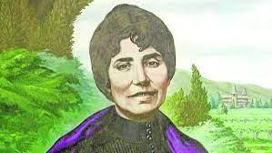
ROSALÍA DE CASTRO

Slide 2
ÍNDICE
1.¿Quien es Rosalía de Castro?
2.La vida de Rosalia de Castro
3.¿Cuál fue su primera obra?
4.Las obras más importantes
5.¿Que premios gano Rosalía de Castro?
6.Cosas curiosas de Rosalía de Castro
7.Webgrafia
8.Contraportada

Slide 3
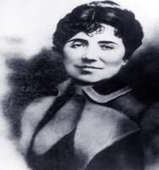
¿QUIÉN ES ROSALÍA DE CASTRO?
Rosalía de castro fue una escritora nuclear de panorama literario del siglo XIX.
Fue una escritora innovadora y autoras de obras inmortales de las cuales destacan como Follas Novas o En las orillas del Sar
En las obras se explicó contando la situación de Galicia dolida y maltratada.Denunció la pobreza del campesinado.
Su obra se convirtió en el primer canto de referencia para Galicia.

Slide 4
LA VIDA DE ROSALÍA DE CASTRO
Rosalía de Castro fue hija de un sacerdote,fue un nacimiento no bien avenido,así que no fue aceptada por parte materna entonces fue criada por parte materna.
En su adolescencia estuvo marcada por una profunda crisis de la vida tras el descubrimiento de su condición de hija ilegítima.
Rosalía de castro se trasladó a la localidad de Padrón,donde falleció dos años después,a los 48 años de edad por un cancer de utero.

Slide 5
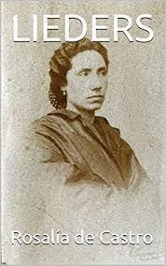
¿CUÁL FUE SU PRIMERA OBRA?
Su primera obra fue:
→Lieders:es un articulo escrito por Rosalia de castro y publicado en el album de El Miño.Considerado el primer manifiesto feminista publicado en Galcia.

Slide 6
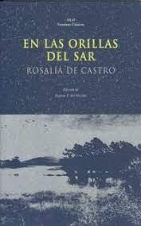
LAS OBRAS MÁS IMPORTANTES
Las obras más importantes son:
→Cantares Gallegos(1863):obra que narra la historia del pueblo gallego.
→En las orillas del sar(1884):la autora explora su mundo interior y ofrece una visión pesimista de la vida.

Slide 7
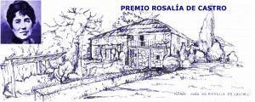
¿QUE PREMIOS GANO ROSALÍA DE CASTRO?
Rosalía de Castro ganó un premio en Galicia el cual convoca el premio de poesía con el objetivo de promover la poesía,las letras,la cultura,la vida.
Y se lo dan a ella ya que es una figura relevante de la literatura griega.

Slide 8
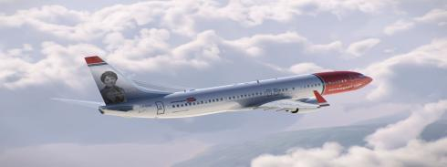
COSAS CURIOSAS DE ROSALÍA DE CASTRO
1.Fue la primera mujer en Galicia que habló sobre el feminismo.
2.Hay cerca de 300 calles con su nombre en España.
3.Un avión luce su retrato
4.Fue protagonista del Doodle de Google.
5.Cerca de 20.000 mujeres en España se llaman Rosalia

Slide 9
WEBGRAFÍA
https://en.wikipedia.org/wiki/Rosal%C3%ADa_de_Castro
https://www.lecturalia.com/autor/5117/rosalia-de-castro
http://casagaliciacordoba.com/actividades-3/premio-de-poesia-rosalia-de-castro

Slide 10
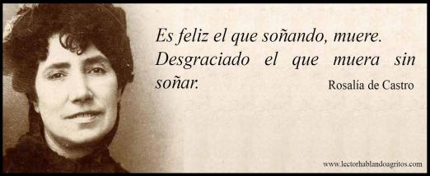
Es feliz el que soñando,muere.
Desgraciado el que muera sin soñar.
Ana Cabello Ballesteros
1Bach A
aacabello@classroom.iesramonycajaltocina.es

